Slide 1
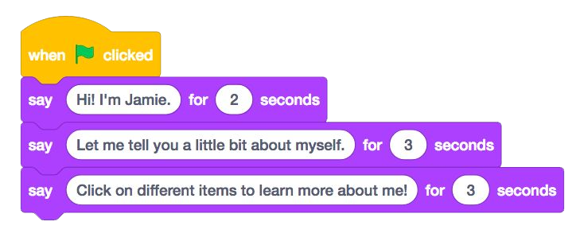
UNIT 1
探索
目前所在
包含内容
编程跳舞
循序渐进
10 种模块
我的工作室
抓虫子
关于我
0
1
2
3
4
5
6

Slide 2

编程跳舞
反思
姓名:
UNIT 1 回顾小结
使用以下空白处或者你自己的设计日志来回答下列问题
对发令者来而言，容易的/困难的是什么？
对舞者来而言，容易的/困难的是什么？
观看时，容易的/困难的是什么？
这个活动和我们做 Scratch 项目有什么联系？

Slide 3
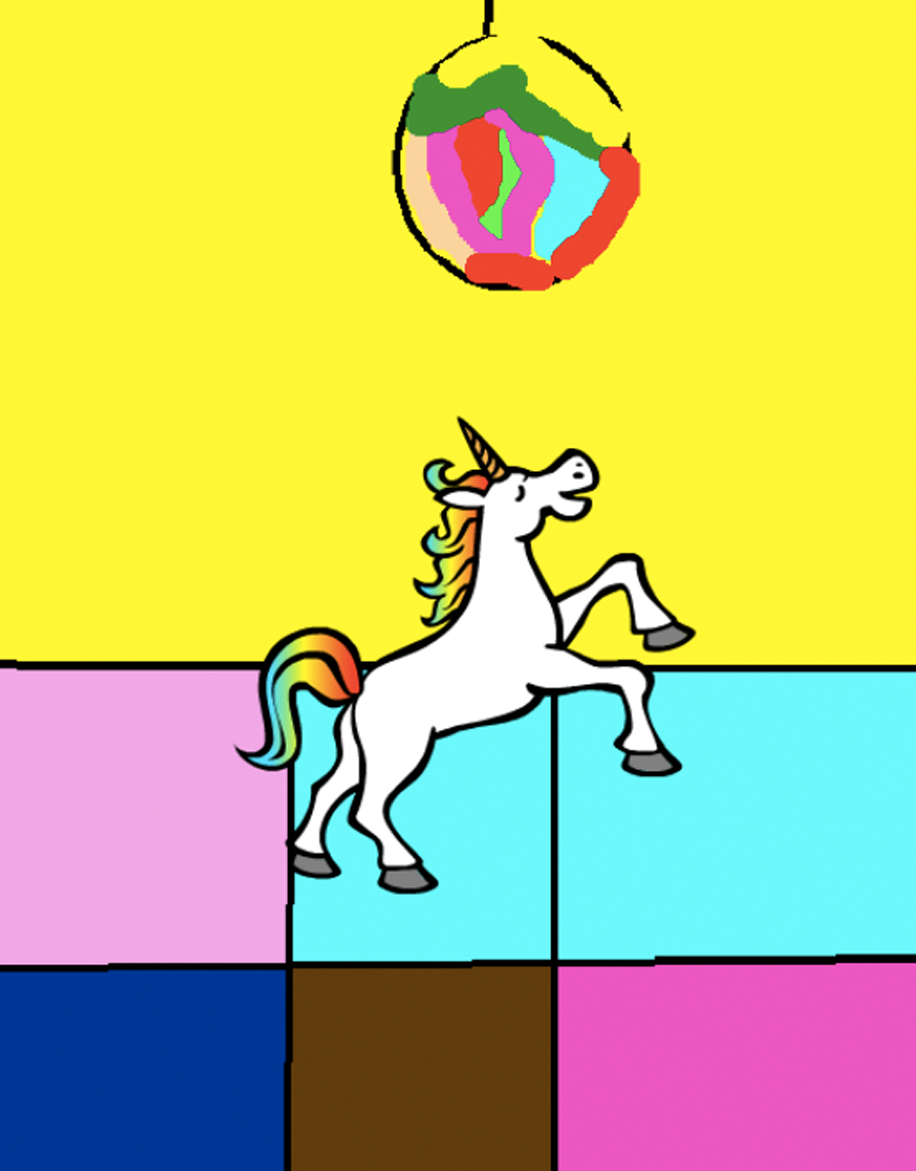

Slide 4

循序渐进
目标：
完成这个活动后，学生们将：
+ 跟随教程，在 Scratch 里创作一个会跳舞的猫。
+ 尝试用实验和迭代的方法创作一个程序。
UNIT 1 探索
建议时间
15-30 分钟
活动描述
可用资源
帮助学生登录编程账号，点击编程网站页面上方的“创建”按键开始一个新项目。（可选）将 “循序渐进” 讲义及 Scratch 卡片分发给学生。
让学生打开编程界面左上角的“教程”，按照“入门”教程，完成跳舞猫的编程。鼓励学生添加更多积木，尝试使用动作、角色、外观、造型、声音或背景，来制作自己的作品 。
鼓励学生互相分享他们的作品。（可选）让学生把项目上传到“循序渐进”工作室或班级工作室里。
让学生根据提示反思整个设计过程，并且把心得和体会记录在他们的设计日志中，或者在小组中讨论 。
“循序渐进 ”课程材料
“循序渐进”工作室
https://create.codelab.club/studios/67/
Scratch 卡片
反思提示
+ 活动中令你感到惊喜到是什么？
+ 在活动中受到步骤指引的感觉如何？
+ 你什么时候觉得最有创造力？
回顾学生作品
+ 学生能打开 Scratch 并找到“教程”么？
+ 他们能创作一个会跳舞的猫么？
+ 他们会保存和分享自己的项目么？
备注说明
我的笔记
+ 如果学生还没有编程帐号，帮助他们按照第 0 单元里的步骤创建帐号，这样学生可以保存并与家人朋友分享自己的第一个项目。
+ 提醒学生将项目添加到工作室里去，可参考第 0 单元 Scratch 工作室活动讲义。

Slide 5
循序渐进
反思
姓名:
UNIT 1 回顾小结
使用以下空白处或者你自己的设计日志来回答下列问题
活动中令你感到惊喜到是什么？
在活动中受到步骤指引的感觉如何？
你什么时候觉得最有创造力？

Slide 6
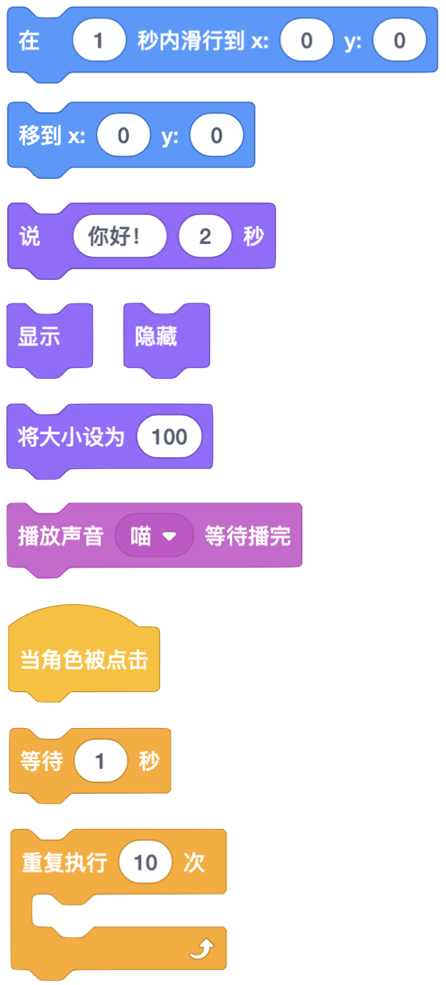
10 种模块
仅用 10 种模块能够创作出什么样的项目作品呢？
仅用 10 种积木创作一个项目。每种积木的使用次数不限，但至少使用一次。
从这里开始
测试每种积木的功能。
用不同的方式对积木进行组合。
重复！
感觉进入死胡同了么？没关系！试试以下这些方法。。。
完成了？
对积木进行不同的组合来测试想法，直到发现你觉得有趣的事情！
和同伴一起头脑风暴！
浏览其它的 Scratch 项目，了解其它人在做些什么，这是一个获得灵感的好方法！
+ 将你的项目上传到“10 种模块”工作室里去
https://create.codelab.club/studios/68/
+ 尝试不同的角色，造型或背景。
+ 挑战自己，多做一些！看看仅用 10 种积木可 以创作出多少不同的项目。
+ 和同伴互换项目，在对方项目的基础上进行再 创作。

Slide 7
10 种模块反思
姓名:
UNIT 1 回顾小结
使用以下空白处或者你自己的设计日志来回答下列问题
只能使用 10 种积木的困难之处是什么？
只能使用 10 种积木的简单之处是什么？
它是如何让你思考事情的方式变得不同的？

Slide 8
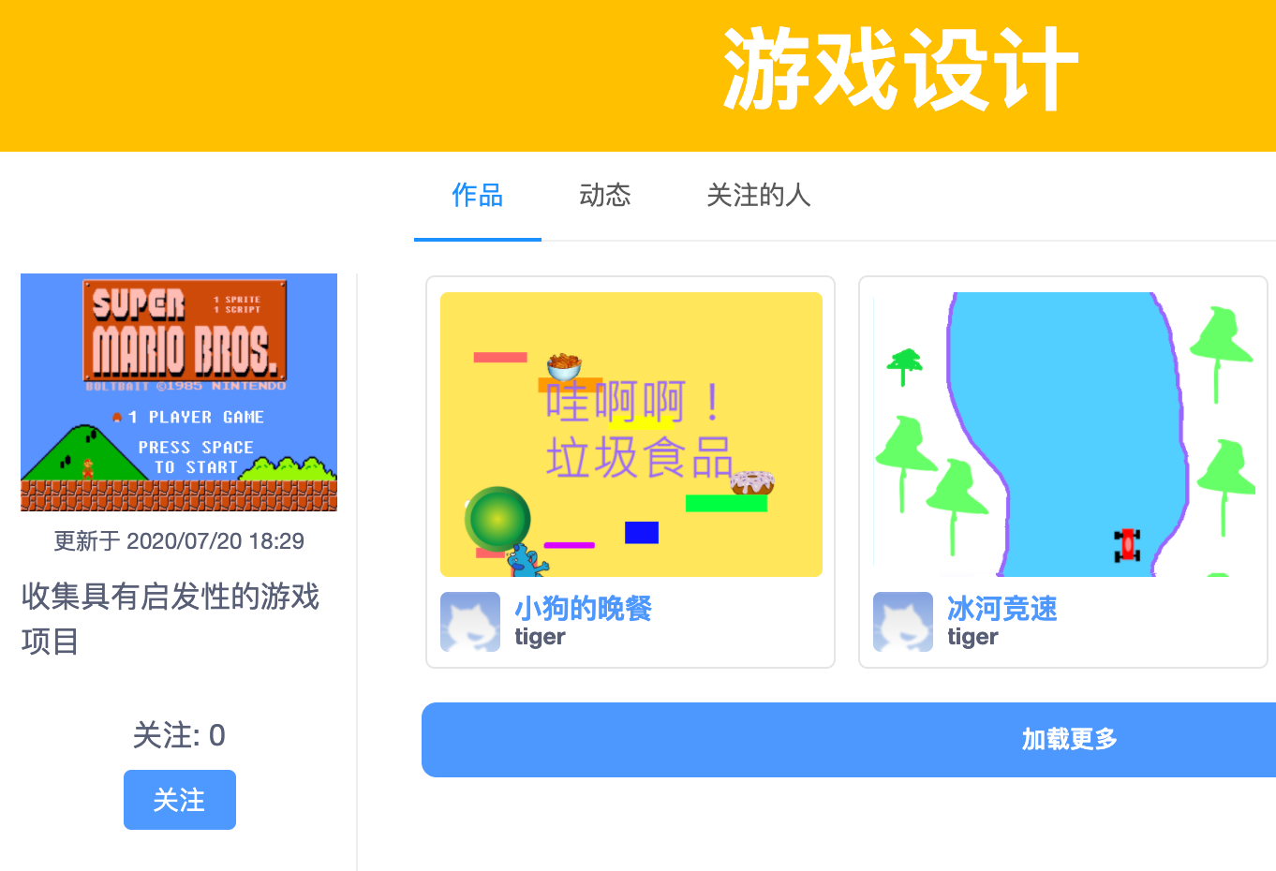
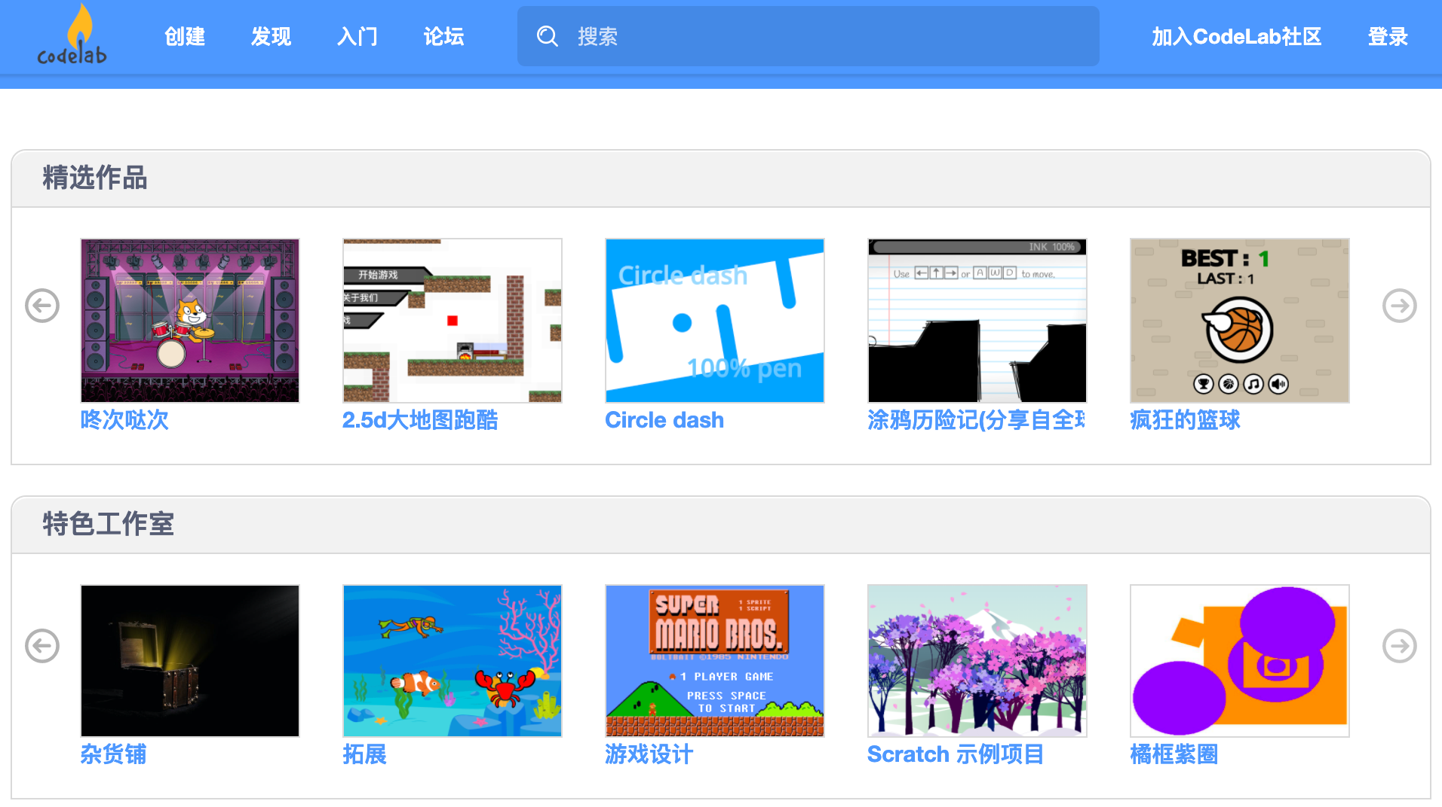
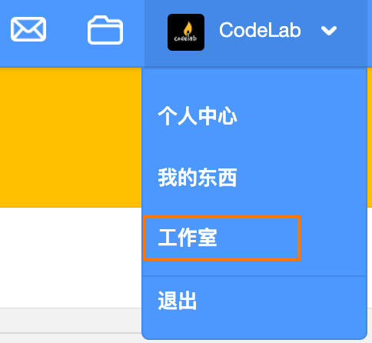
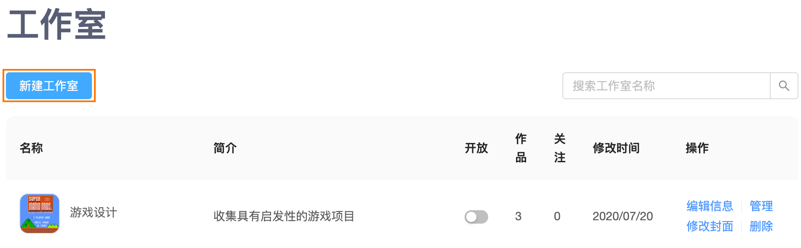
我的工作室
用 Scratch 能够创建什么样的项目呢？
在本活动中，你将通过浏览 CodeLab 社区中的项目，了解 Scratch 能做什么，并将它们收集到 Scratch 工作室中。
从这里开始
浏览 CodeLab 社区主页，或者点击“发现”按键，搜索特定种类的项目。
在“工作室”页面建立新的工作室。
在工作室里添加至少 3 个对你有启发的项目。
试一试
完成了？
利用搜索栏寻找你感兴趣的项目。
分别浏览“发现”页面上的动画、艺术、游戏、音乐和故事类别。
浏览社区主页的“特色工作室”，获得灵感。
+ 挑战自己，多做一些！ 你看过的 Scratch 项目越多，你就越能了解 Scratch 能做什么。
+ 寻找你觉得有趣的其它人创建的工作室。
+ 和邻桌同学讨论彼此搜索感兴趣的项目的策略。
+ 和邻桌同学分享你新建的工作室。

Slide 9
我的工作室反思
姓名:
UNIT 1 回顾小结
使用以下空白处或者你自己的设计日志来回答下列问题
你是怎么找到感兴趣的项目的？
这些项目可能会对你未来的作品有什么帮助？
对于那些给予你启发的项目，你应该给予认可，这一点很重要。你会如何给予他们认可呢？

Slide 10
抓虫子
Debug-It 1.1 https://create.codelab.club/projects/1053/
在这个程序里，当点击绿旗时， Gobo 和 Scratch 猫应该要一起开始跳舞。但只有 Scratch 猫在跳！该如何解决这个问题呢？
求助！你能调试这 5 个有问题的程序么？
在本次活动中，你将查找 5 个程序中的问题，并找出对应的解决方法。
Debug-It 1.2 https://create.codelab.club/projects/1054/
在这个程序里，当点击绿旗时， Scratch 猫应该出现在舞台左侧，它会说些关于舞台左侧的话，然后会滑到舞台右侧，说些关于舞台右侧的话。第一次点击绿旗，程序运行没问题，但后面就没法重复了。该如何解决这个问题呢？
从这里开始
Debug-It 1.3 https://create.codelab.club/projects/1062/
每次按“空格”键时， Scratch 猫都应该翻个跟头。但是点击以后，猫却没有反应。该如何解决这个问题呢？
进入第 1 单元“抓虫子”工作室：https://create.codelab.club/studios/70/
对 5 个有问题的程序进行测试和调试。
写下你的解决方案，或用你的解决方案对问题程序进行改编。
Debug-It 1.4 https://create.codelab.club/projects/1063/
在这个程序里，每次点击 Scratch 猫时，它都该在舞台上来回踱步。但它碰到边缘时却翻了个跟头，头朝下走路！该如何解决这个问题呢？
感觉进入死胡同了么？没关系！试试以下这些方法。。。
Debug-It 1.5 https://create.codelab.club/projects/1064/
在这个程序里，当点击绿旗时， Scratch 猫应该“喵喵喵”地叫。在它叫的同时，旁边应该出现一个对话框。但是对话框比声音要早，而且猫只叫了一声“喵”。该如何解决这个问题呢？
完成了？
列出程序中所有可能的问题。
记录你所做过的尝试，这是一个有用的提示。你会知道哪些是已经做过的，下一步又应该尝试些什么。
和邻桌同学分享和比较彼此查找问题和解决问题的方法，直到你找到适合自己的调试策略。
+ 和同伴一起讨论彼此测试和调试的过程，记录你们解决方法中的相同点和不同点。
+ 右键点击程序积木，添加程序注释，这样可以帮助其他人更好地理解你的程序。
+ 帮助其他人调试项目！

Slide 11
抓虫子
反思
姓名:
UNIT 1 回顾小结
使用以下空白处或者你自己的设计日志来回答下列问题
问题出在哪里？
你是如何找出问题的？
你是如何解决问题的？
其他人还有其它的解决方案吗？

Slide 12
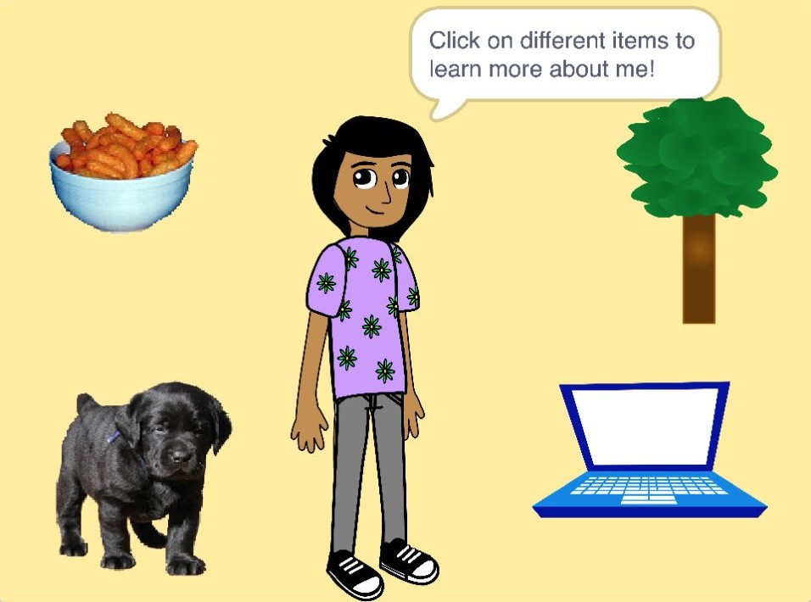
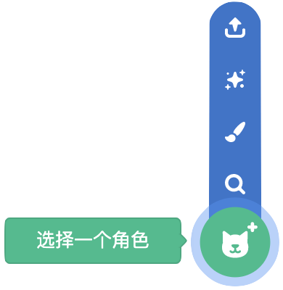
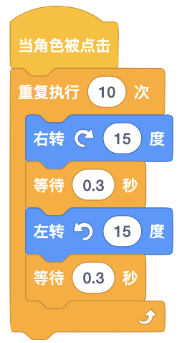
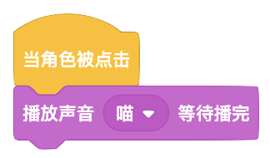
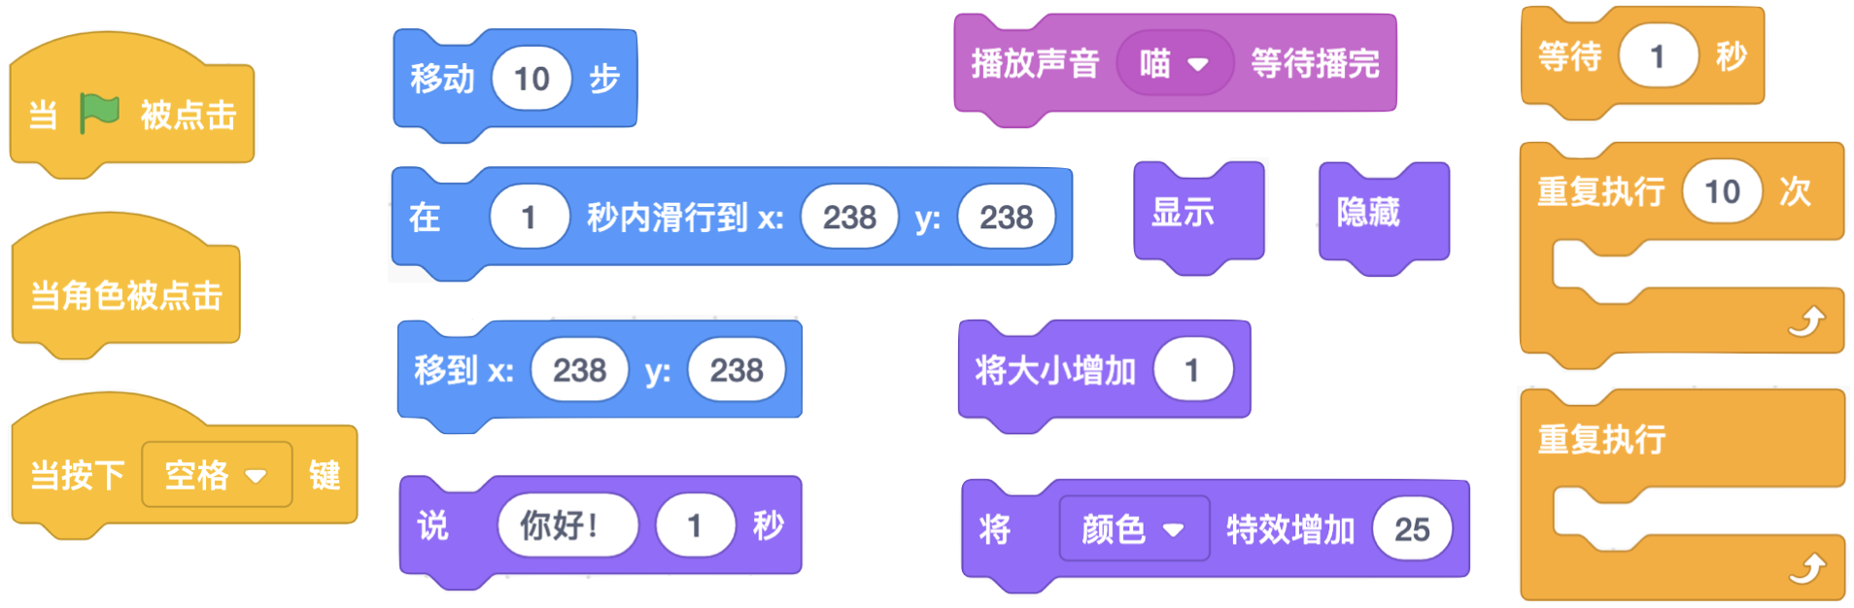
关于我
如何结合有趣的图像和声音创作出关于自己的 Scratch 互动拼贴画作品？
尝试使用角色、造型、外观、背景或声音来创作一个有互动性的 Scratch 项目——帮助别人通过这个项目更好地了解你、你的想法、你的活动以及你关心的人。
从这里开始
通过增加让你的角色对点击，键盘按下或其它指令有反应的积木，让它具备互动效果。
新建一个角色
让它具有互动性
重复！
试一试
用造型改变角色的外观
创建不同的背景
给项目添加声音元素
给你的互动拼贴画增加移动效果
TIPS & TRICKS
可供探索的积木
完成了？
+ 将你的项目上传到“ 关于我”工作室里去: https://create.codelab.club/studios/71/
+ 挑战自己，多做一些！ 增添新的积木，声音或动作！
+ 帮助其它人完成项目！

Slide 13
关于我
反思
姓名:
UNIT 1 回顾小结
使用以下空白处或者你自己的设计日志来回答下列问题
+你感到最自豪的是什么？为什么？
+你感觉困难的地方是什么？你是如何解决的？
+你下一步想做些什么？
+通过浏览他人的“关于我”项目你发现了什么？

